Slide 1


민간경상 보조금관리시스템 소개
2014. 2.11

Slide 2

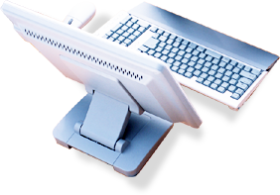
목 차
1. 서비스 개요
2. 사용자별 서비스 구성
3. 주요기능
1) 보조금사업 처리 프로세스
2) 사업관리
3) 사업진행관리
4) 지출/정산관리
5) 통계/모니터링
6) 커뮤니티 기능

Slide 3
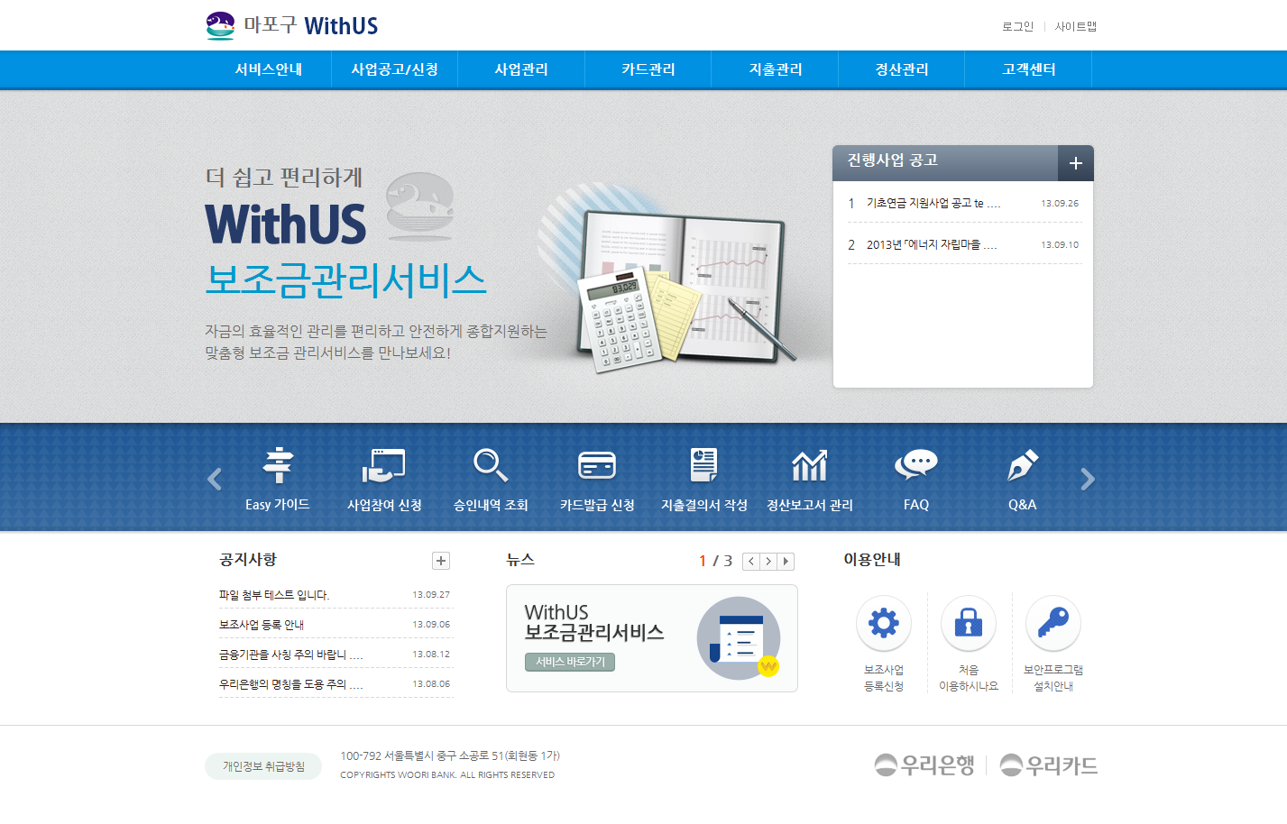
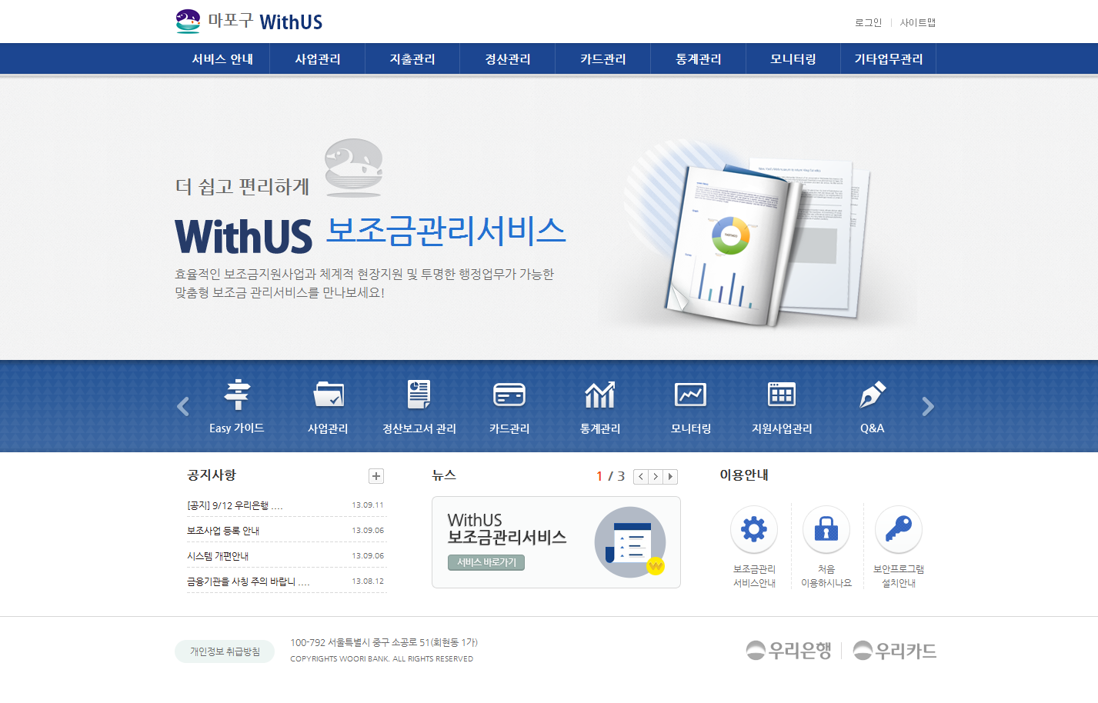
1. 서비스 개요
보조사업자 : http://ssd.wooribank.com/mapo/
지자체 담당자 : http://ssd.wooribank.com/mapo/ssd/
주요 기능
사업공모 조회 및 신청
온라인 사업실행 계획 등록
인터넷뱅킹 거래내역 조회
지출결의 및 정산보고서 출력
복수사업 관리 기능
개인화 서비스 (MY 서비스)
주요 기능
온라인 보조사업 공모 및 선정(옵션)
온라인 보조사업관리
보조사업자 사업진행 관리
지원사업 통계/모니터링 기능 추가
시/구청 보조사업 통합관리
중복/유의 보조사업자 관리

Slide 4
2. 사용자별 서비스 구성
1) 보조사업자
보조금관리시스템
(보조사업자)
서비스 안내
사업공고/신청
사업관리
카드관리
지출관리
정산관리
WithUS 서비스 안내
사업공고
사업정보 관리
카드신청서 출력
지출결의서 작성
정산보고서 관리
시스템 특장점
사업비 관리
카드발급 신청
카드재발급 신청
카드
자부담카드
계좌이체
현금현물
Easy 가이드 안내
사용자 관리
결재선 관리
카드연결관리
사업등록
승인내역 조회
지출결의서 조회
매입내역 조회
계좌이체 안내
고객센터
MY 관리
* 참고사항
공지사항
MY 서비스
.
또는
카드신청서 출력
과 같이 표시된 부분은 기존 시스템에 추가된 메뉴입니다.
FAQ
업무연락
1:1 상담내역관리(신규 메뉴추가), 운영자 메일,Q&A 메뉴의 경우, 메뉴성격이 동일하여 혼란의 소지를 줄 수 있으므로
‘Q&A’으로 통합하며 업무를 구분합니다.
지출결의서 작성의 경우, 개별 메뉴에서 지출결의서 작성(통합메뉴로) 구성되며 세부 구분의 경우, Tab등으로 구분하여 표시합니다.
‘업무연락’의 경우, 공적 연락과 같은 효력을 가지며 MY관리 내 위치합니다.
Q&A
받은 업무연락
보낸 업무연락
사이트맵

Slide 5
2. 사용자별 서비스 구성
2) 지방자치단체 담당자
보조금관리시스템
(지자체 담당자)
서비스 안내
사업관리
지출관리
정산관리
카드관리
통계관리
WithUS 서비스 안내
보조사업자 권한 접속
지출결의서 조회
정산보고서 관리
보유카드 조회
카드이용현황
시스템 특장점
지원사업관리
승인내역 조회
카드발급현황
카드사용내역 현황
Easy 가이드 안내
사업공고관리
매입내역 조회
사업공고
사업진행 관리
사업비 집행현황
사업비구성현황
보조금집행현황
사회적기업현황
공공구매실적현황
사업정보관리
사업승인관리
보조사업정보관리
예산변경관리
보조사업 진행현황
사후관리
보조사업진행현황
보조사업선정현황
사업연도이관
사업완료
평가관리
사업자 현황
모니터링
기타업무 관리
MY 관리
중복사업자관리
관리부서 관리
업무연락
행정처분 사업자관리
사용자 관리
받은 업무연락
보낸 업무연락
사업배제 대상관리
공지사항
지출조회 관리
FAQ
사이트맵
- 금액초과 지출조회
- 특정시간대 지출조회
Q&A
지출결의현황

Slide 6








3.1 보조금사업 처리 프로세스
33]:
가능하지 않을까 싶은데..
사업 부서
보조사업자
은행관리자 |  | 시스템 사용자 등록
지원사업관리 |  | 지원사업정보, 비목정보, 지원사업유형 등록
사업공고관리 |  | 공모사업 등록 (옵션)
 |  | 서울시 홈페이지 공고
사업공고/신청 |  |  |  | 공모신청 및 등록(옵션)
사업공고관리 |  | 공모 접수 조회 및 승인
 |  |  |  | 보조금통장 개설 및 보조금전용카드 신규
사업관리/카드연결관리 |  |  |  | 사업자 관리 ,사업비관리, 카드연결관리 등록
사업정보관리 |  | 사용자 승인
세출e-뱅킹 |  | 사업비 교부

Slide 7




3.1 보조금사업 처리 프로세스
33]:
가능하지 않을까 싶은데..
사업 부서
보조사업자
지출관리 |  |  |  | 사업집행
사업비관리/비목별예산 |  |  |  | 예산변경 요청 (변경 발생 시)
사업정보관리/예산변경관리 |  | 예산변경 승인
통계관리/모니터링 |  | 사업 모니터링
정산관리 |  |  |  | 사업정산 및 보고
사업비집행현황/통계관리 |  | 사업 정산 검토 및 확인

Slide 8
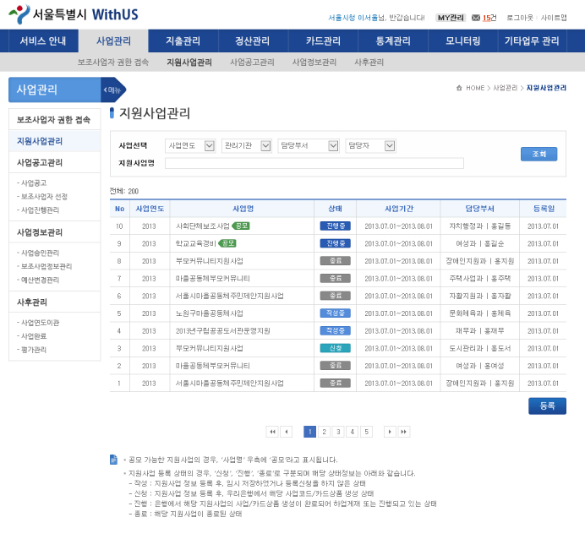

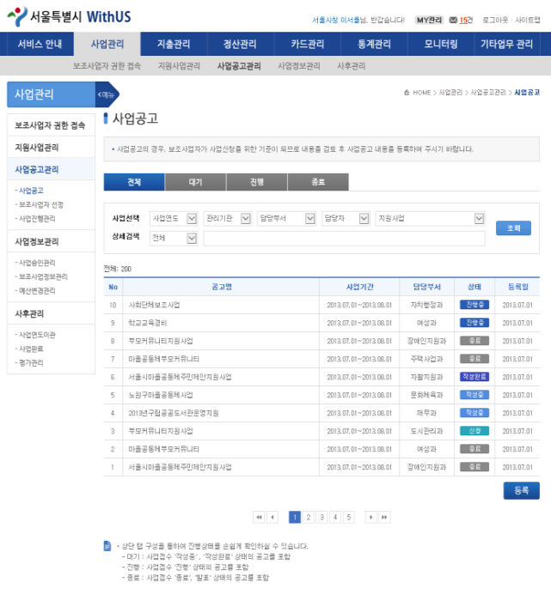
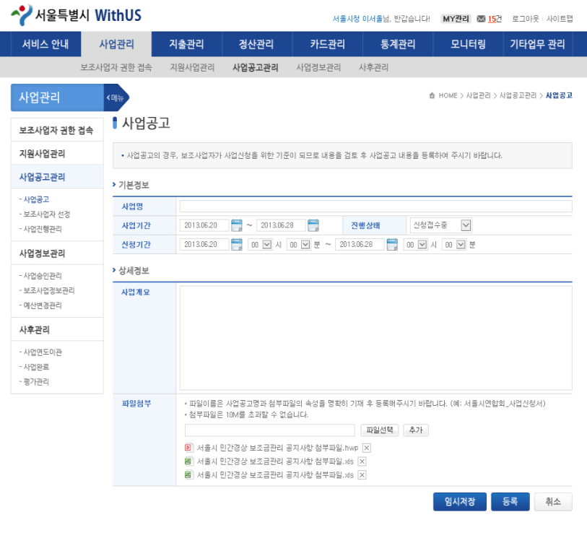
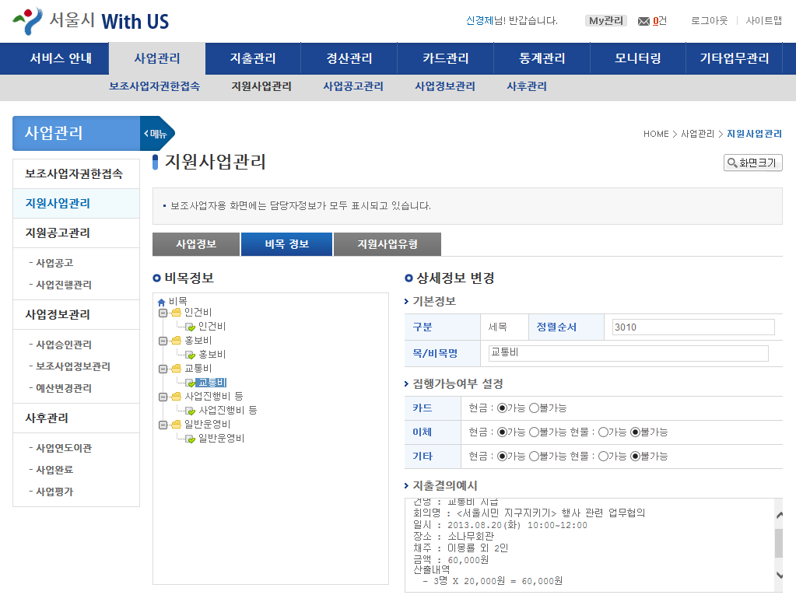

3.2 사업관리
지원사업 관리
사업공고 관리
지원사업 사업정보/비목정보/사업유형관리 등 사업정보 관리 제공
(기본정보 / 기간 / 담당부서 / 비목정보 관리, 사업유형 관리)
사업공고(사업기간/신청기간,상세 사업정보 및 파일첨부) 관리 기능

Slide 9




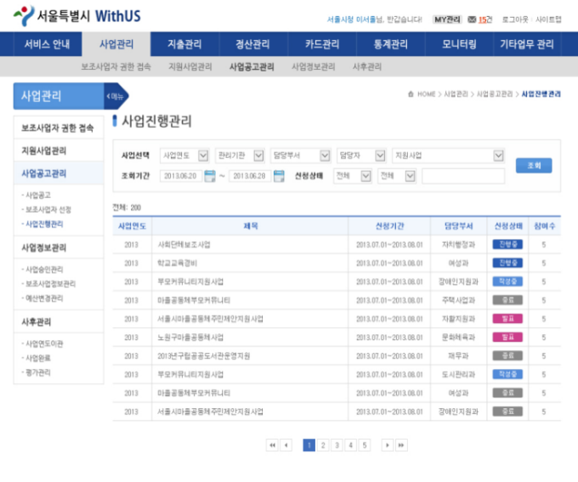
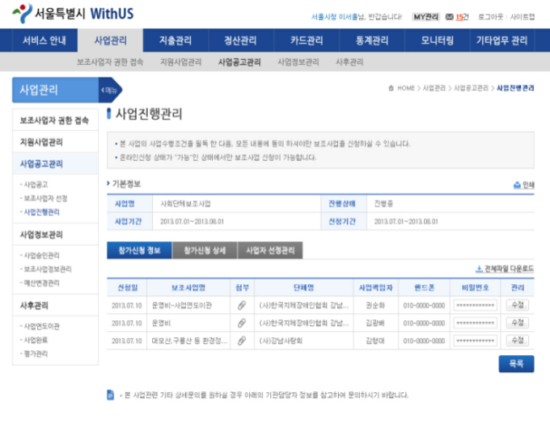
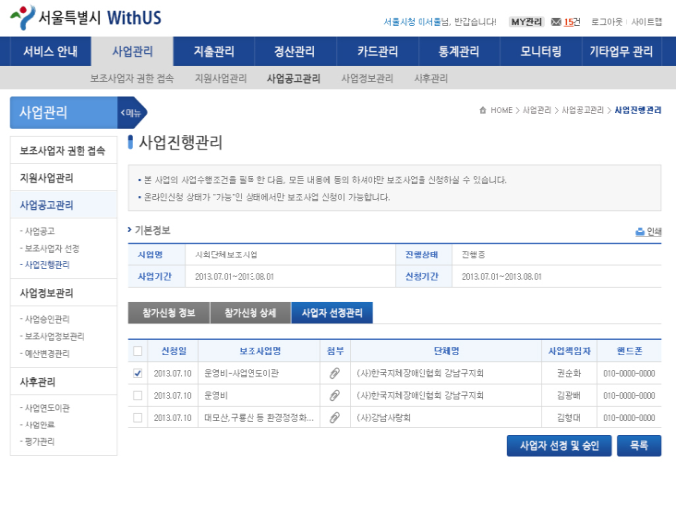

3.3 사업진행관리
사업진행관리
1
2
사업진행 (보조사업자 신청정보 조회/선정기능) 관리기능
접수정보 조회
- 접수현황/접수완료
보조사업자 선정
- 보조사업자 정보 조회
(보조사업 접수정보)
사업 대상자 선정
- 참가신청 정보 : 사업공고 참가 대상자 조회
3
- 참가신청 상세 : 참가신청정보 조회 / 접수완료
4
보조사업정보 등록
- 보조사업 정보
- 예산정보
- 참여자정보
(접수완료 시, 사업참여신청자 메일(접수증) 발송)
보조사업정보 승인
(시스템 접속 승인)
- 사업자 선정관리 : 사업자 선정
1
사업진행관리 목록
2
참가신청 정보/상세
3
사업자 선정관리

Slide 10
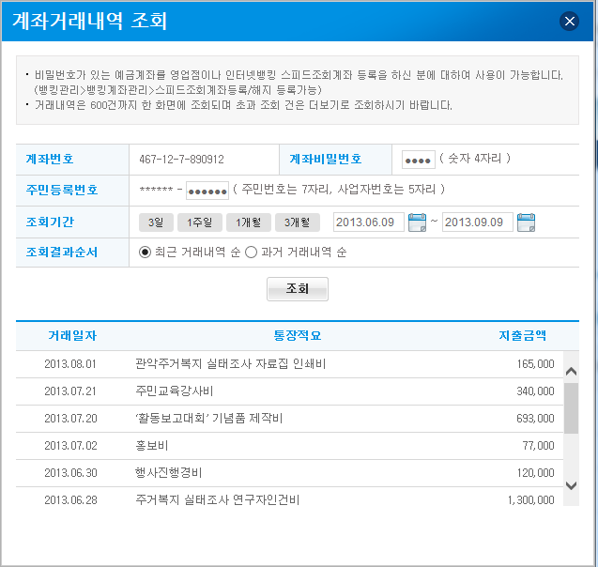
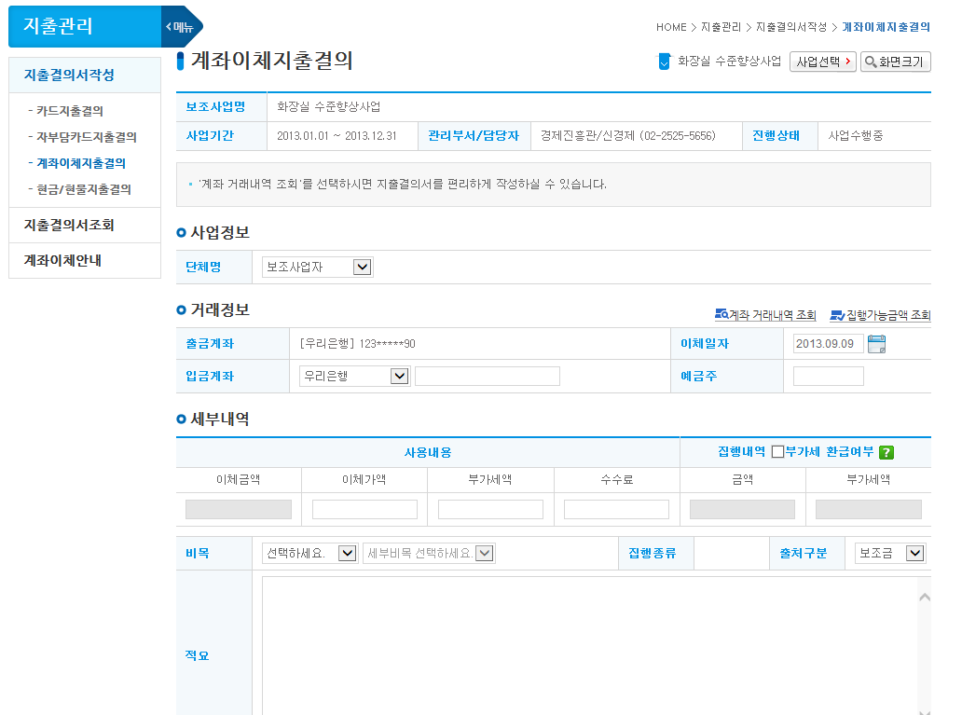
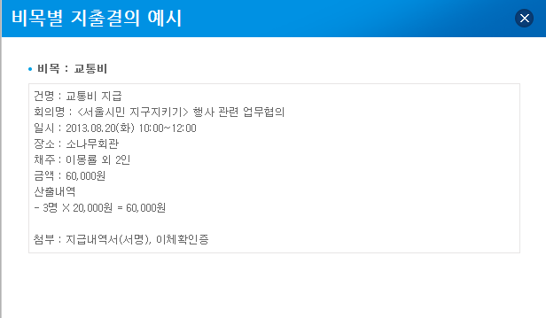
3.4 지출/정산기능
지출기능
인터넷뱅킹(스피드조회) 서비스를 통한 거래내역 조회
→계좌이체 내역 선택 후 지출결의서 작성
(이체내역 자동 입력 시, 비목정보, 적요만 입력하여 지출결의서 작성)
보조금 통장 거래내역 조회 제공
- 이체 거래 지출결의서 작성 용이
- 통장 거래 순서대로 지출결의서 작성
지출결의서 적요 예시 서비스
- 적요 작성 가이드 제공
지출결의 예시 제공
→ 비목 선택 시, ‘적요’ 예시 조회 서비스

Slide 11
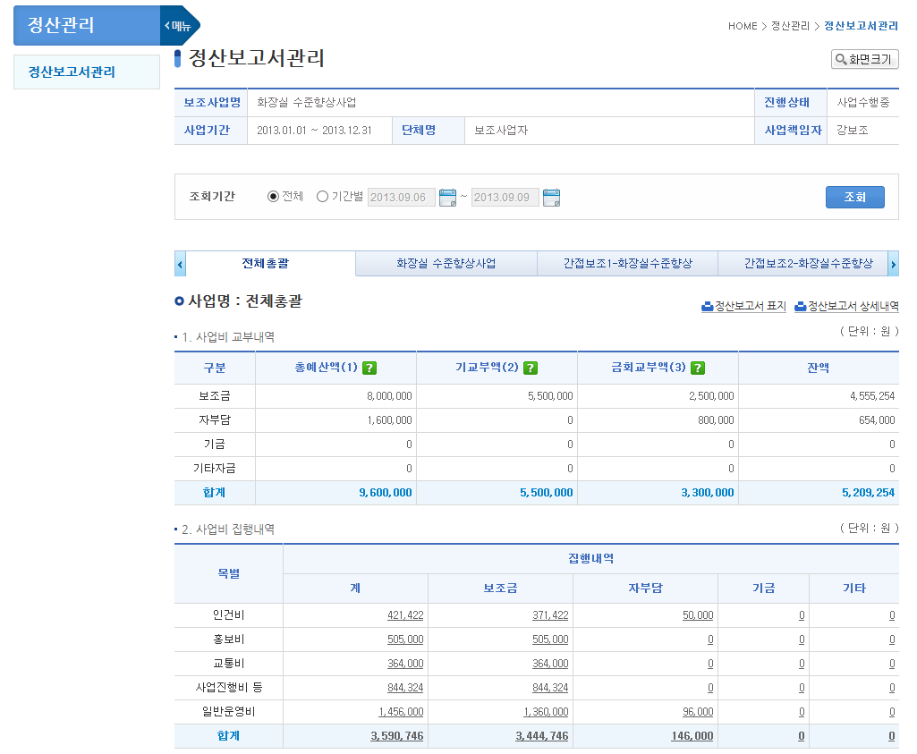
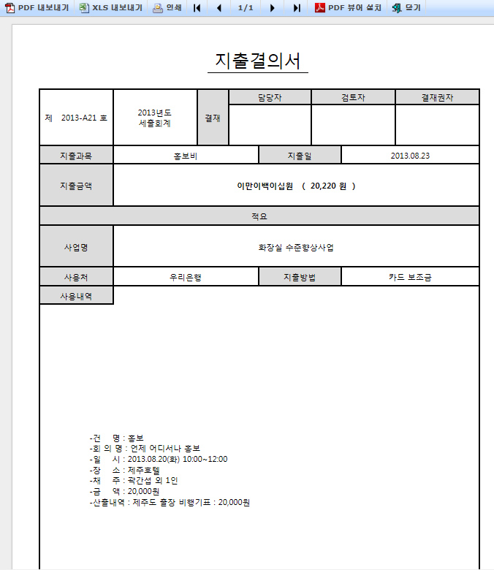
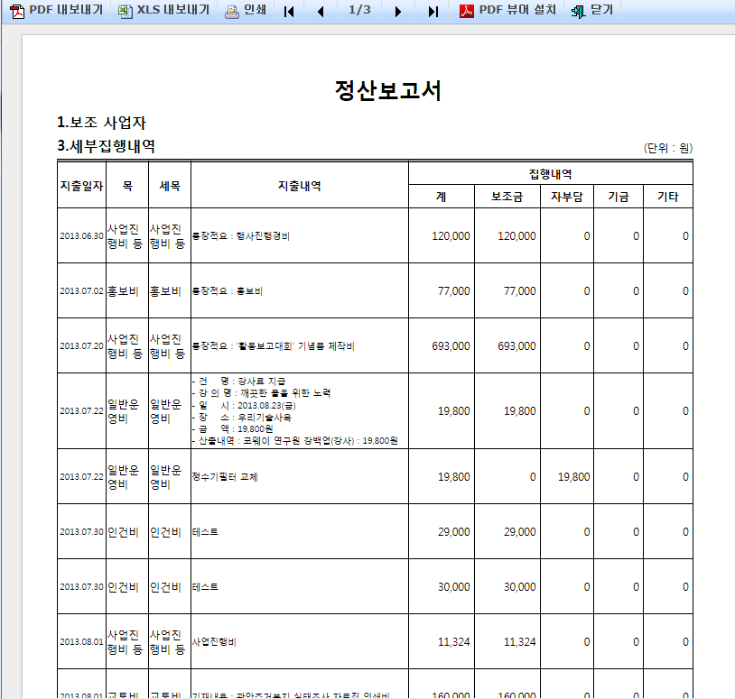
3.4 지출/정산기능
지출/정산기능
화면 UI 개선 및 Reporting Tool 적용
→보조사업자 담당자들의 가장 큰 어려움
(지출결의서 작성 후 인쇄 시, 지출내용이 길어짐에 따라
화면이 인쇄영역을 벗어나 매번 다수의 작업진행 함)
지출결의서/정산보고서 기능 제공
→화면 UI 개선 및 Reporting Tool 적용을 통한 사용 편의성 강화
Reporting
Tool 적용

Slide 12
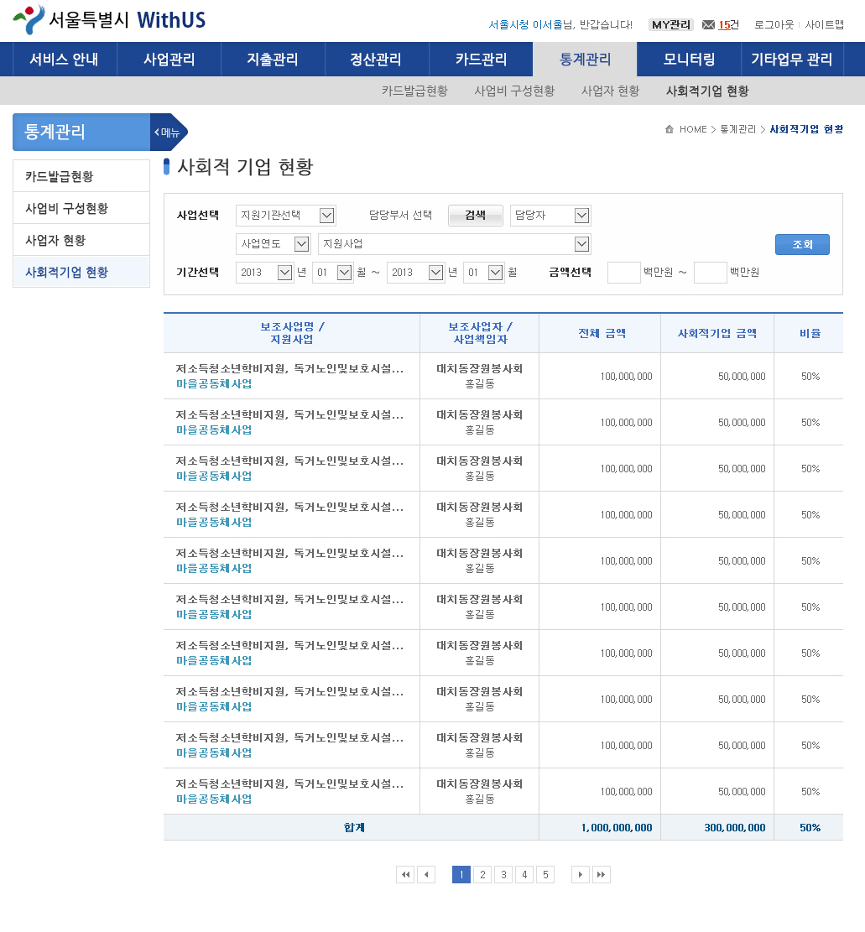
3.5 통계/모니터링
통계/모니터링
구분 | 분류 1 | 분류 2
통 계 | 카드이용현황 | 카드발급현황
 |  | 카드사용내역 현황
 | 사업비 집행현황 | 사업비 구성현황
 |  | 보조금 집행현황
 |  | 사회적 기업현황
 |  | 공공구매실적현황
 | 보조사업 진행현황 | 보조사업진행현황
 |  | 보조사업선정현황
 | 사업자 현황
모 니 터 링 | 중복사업자관리
 | 행정처분 사업자관리
 | 사업배제 대상관리
 | 지출조회 관리 | 금액초과 지출조회
 |  | 특정시간대 지출조회
 | 지출결의 현황
다양한 통계/모니터링 기능 제공을 통한 보조사업 / 사업자관리
기능 강화

Slide 13
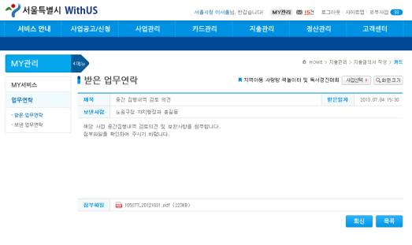
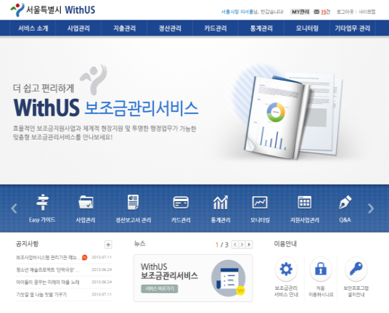
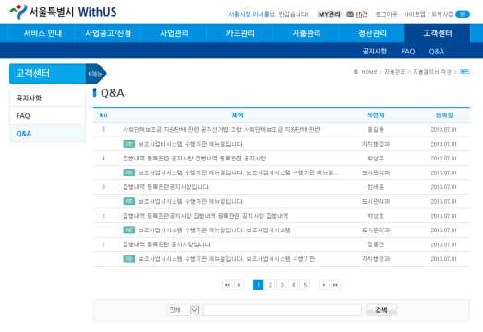

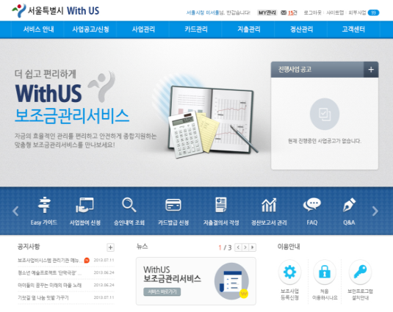
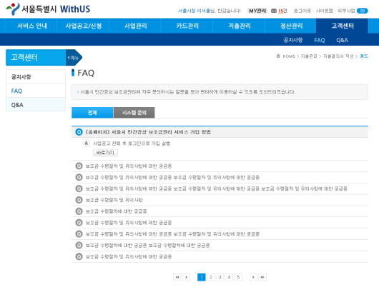
3.6 커뮤니티
업무연락
지자체담당자 웹 서비스
업무연락
보조사업자/지자체 담당자간의 상호 의사소통 채널 역할 담당
받은 업무연락 조회 기능
보낸 업무연락 조회 기능
업무연락 작성 기능
수신확인 기능
Q&A
Q&A
사업단위의 행정/시스템에 대한 문의/답변 역할 담당
행정문의 시, 해당 지자체 담당자 답변
시스템 문의 시, 우리은행/우리카드 담당자 답변
지자체/보조사업자 간
상호 의사소통 채널 강화
FAQ
FAQ
보조사업자/지자체 담당자가 사업수행 중 자주하는 질문에 대한
안내기능 제공

